Slide 1
Direct3D11 프로그래밍
물리 기반 렌더링
ldw9981@gmail.com 이동원

Slide 2
학습목표
사람의 눈과 빛의 자연 현상을 이해합니다.
빛 표면 시뮬레이션 모델의 종류 (BSDF)를 이해합니다.
3. BRDF의 반사(Reflection)와 표면 산란(Surface Scattering)의 에너지 보존을 이해합니다.
4. Diffuse BRDF와 , 쿡-토렌스 Specular BRDF의 F D G 함수를 이해합니다.
5. 단일 디렉션 라이트(방향,강도)에서 metalness,roughness 쉐이더 상수를 선언해서
Diffuse BRDF , Specular BRDF(Cook-Torrance) 를 구현합니다. ( imgui로 조절하면서 확인)
6. 텍스처 맵핑 소스를 활용하여 metalness, roughness를 처리합니다.

Slide 3
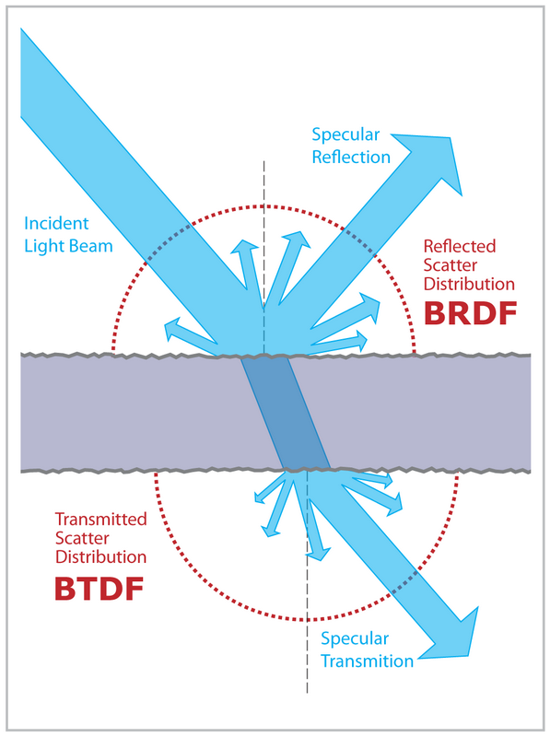
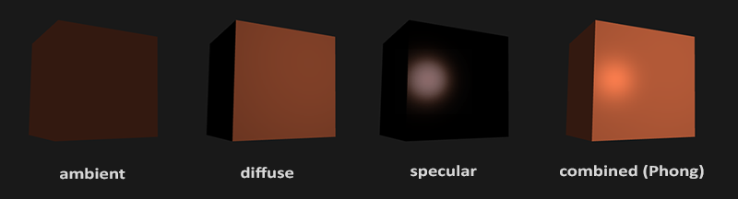
블린-퐁(Blinn-Phong)의 한계
블린 퐁 셰이딩 이전에도 BRDF 와 같은 빛이 어떻게 반사하는지에 대한 이론은 존재
그 당시는 그래픽 카드는 실시간으로 이론을 적용하기는 성능 부족
당시 이 경험적 셰이딩 모델은 근사화된 알고리즘으로 실시간으로 적합했다.
경험적 셰이딩 모델(Blinn-Phong 계열)은 물리 법칙 기반이 아니라 아티스트/개발자가 보기 좋은 대로 만든 모델이고 반사율·프레넬·금속/비금속·에너지 보존 등 핵심 물리 특성이 없기 때문에
어떤 특성을 어디까지 반영할지 엔진/툴/프로젝트마다 제 각각이라 재질 호환이 거의 불가능하다.
툴이라면 Blender, 3ds Max, Maya 같은 DCC(Digital Content Creation) 툴도 전부 포함

Slide 4
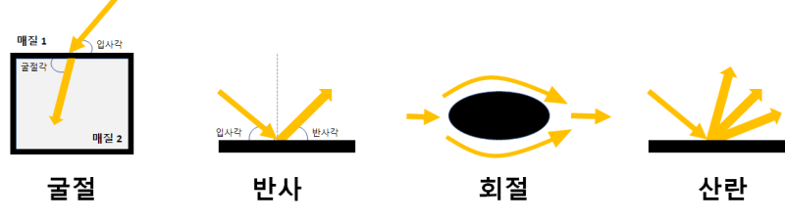
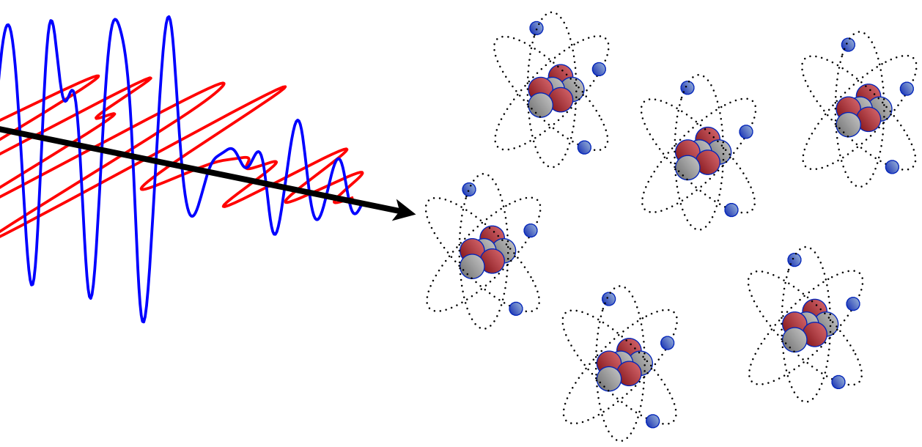
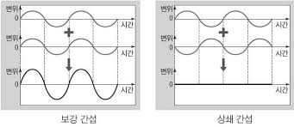
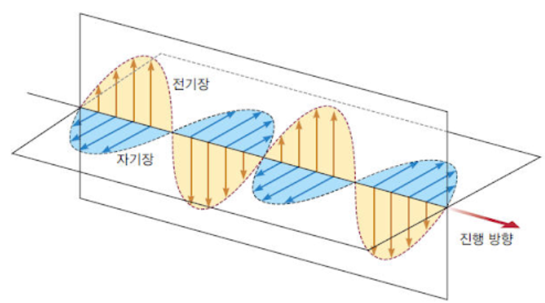
빛은 입자이자 파동이다
전자기파(Electromagnetic Wave) 이다.
전기장(E)과 자기장(B)이 서로를 만들어내며 파동처럼 퍼져나가는 현상 그래서 파동 특성을 지닌다:
간섭(Interference) , 회절(Diffraction), 반사(Reflection)와 굴절(Refraction),
편광(Polarization) , 산란 (Scattering)
빛은 “광자(photon)”라는 에너지를 가진 최소 단위 입자처럼 행동하기도 한다.
빛의 파장에 따른 에너지를 갖는 광자는 물질과 상호작용할 때 원자에 에너지를 전달한다.
이때 물질 금속,비금속 에 따라 광자의 에너지 반응(흡수->방출, 반사 )이 달라진다.

Slide 5
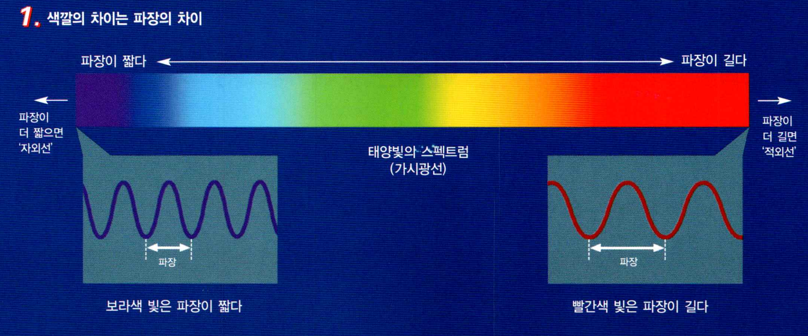
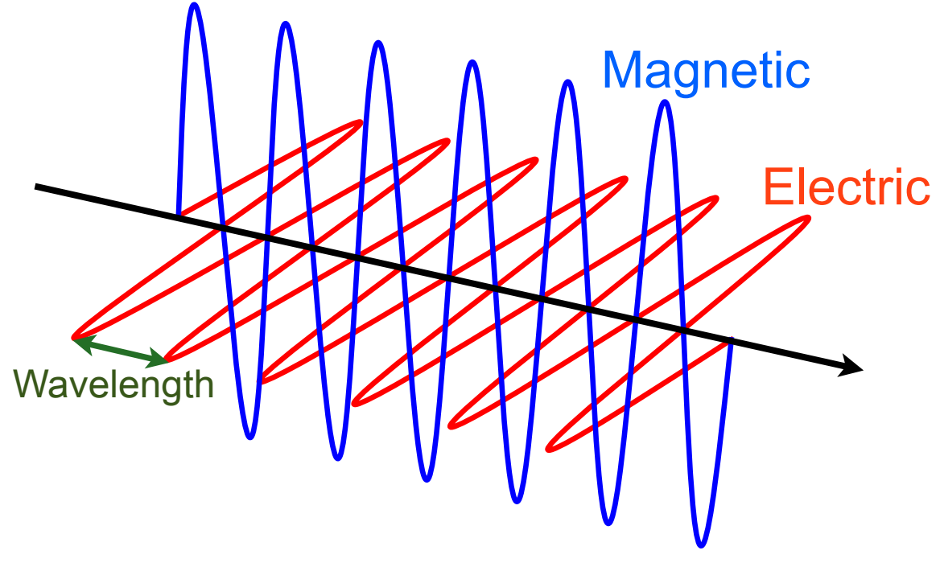
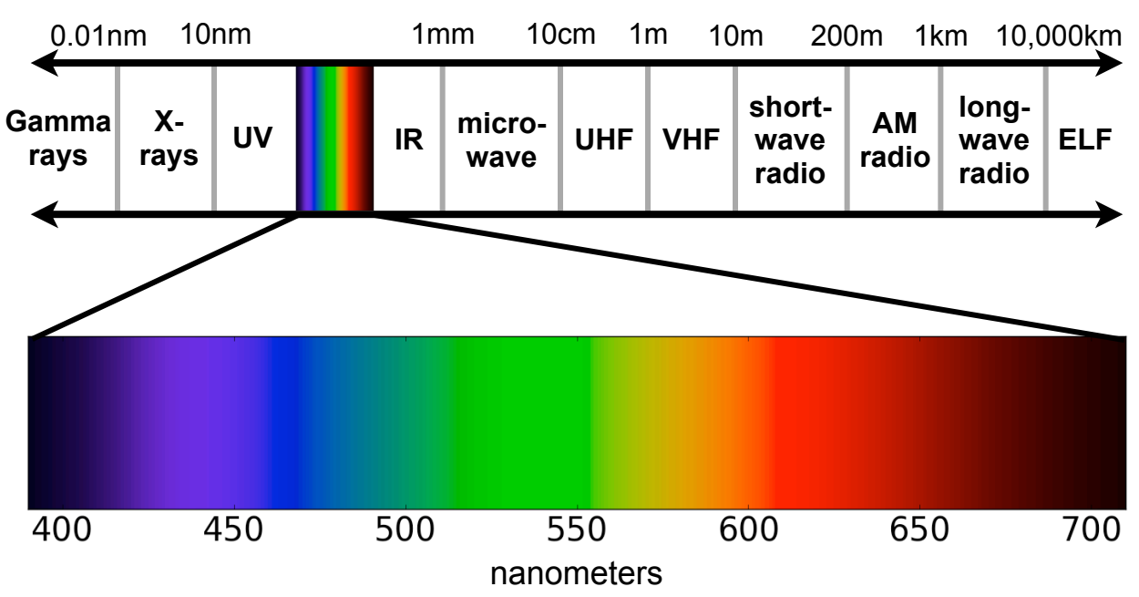
가시광선 스펙트럼
빛은 전기적 그리고 자기적 특성을 갖는 전자기파 이며 파동형태로 전파한다. 자연광은 여러 스펙트럼의 파장이
존재한다. 그 중 사람의 눈에 보이는 파장의 영역대가 가시광선이며 파장의 차이로 빛의 색이 구분된다.
디스플레이 장치는 가시광선 영역대만 방출한다. 파동의 특성인 간섭,회절,굴절,반사,산란 등이 일어난다.

Slide 6
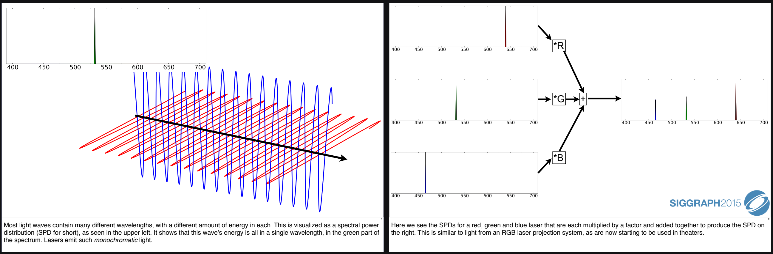
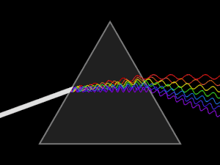
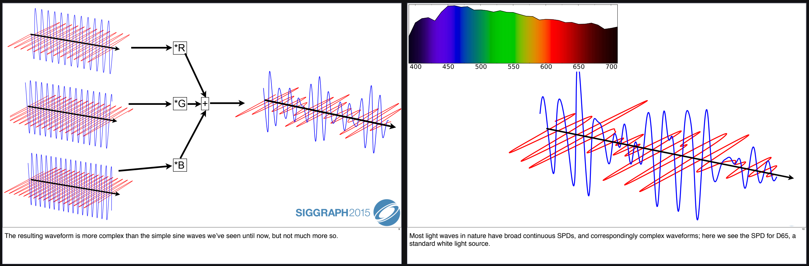
혼합된 파장
여러 파장이 합쳐지며 하나의 평균적인 일정한 파장으로 정의하지 않는다.

Slide 7

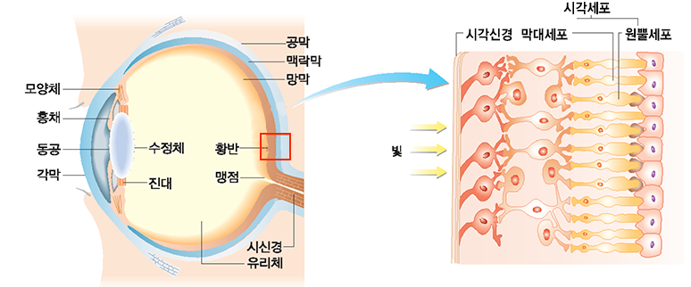
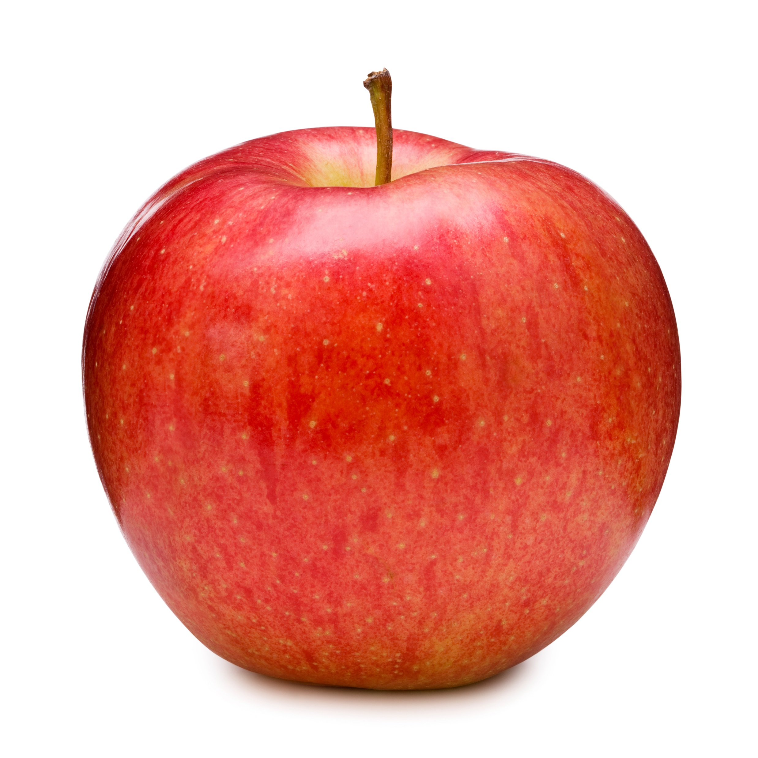
색을 인식 하는 과정
빛은 물질과 상호작용하며 일부는 흡수된다. 눈에 들어온 빛은 방출+반사+투과 의 빛
빛은 파동의 형태로 수정체를 통과 하며 굴절되어 망막에 맺히며 이 때 광자는 시신경과 상호작용한다.
파장을 흡수
스스로 방출 한 빛
흡수되지 않은 반사 파장
흡수되지 않은 투과한 빛
조금 더 자세히 눈에 대해 알기 (링크)

Slide 8
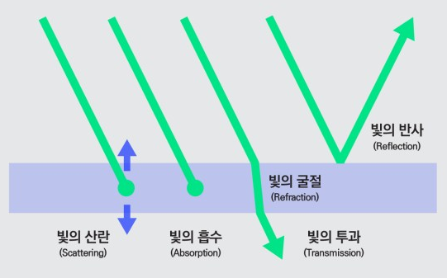
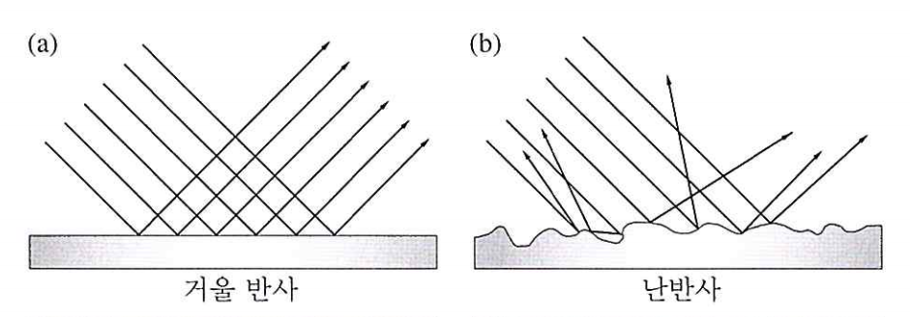
파동의 반사(Reflection)
빛이 투과하지 않은 완전히 반사된 빛을 의미한다.
표면이 매끄러우면 정반사(Specular Reflection), 거칠면 여러 방향으로 퍼져 보임(Diffuse Reflection).
여러방향의 반사각
Diffuse Reflection
입사각=반사각
Specular Reflection
표면 아래 들어갔다가 산란되어 나온 것과는 다르다.
“Diffuse Reflection != Surface Scattering”

Slide 9
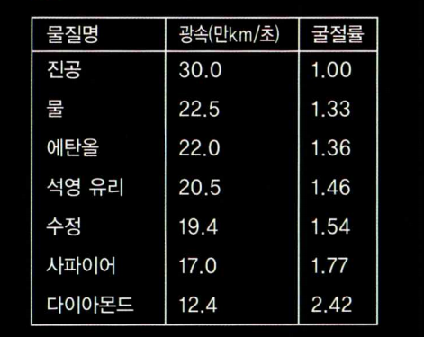
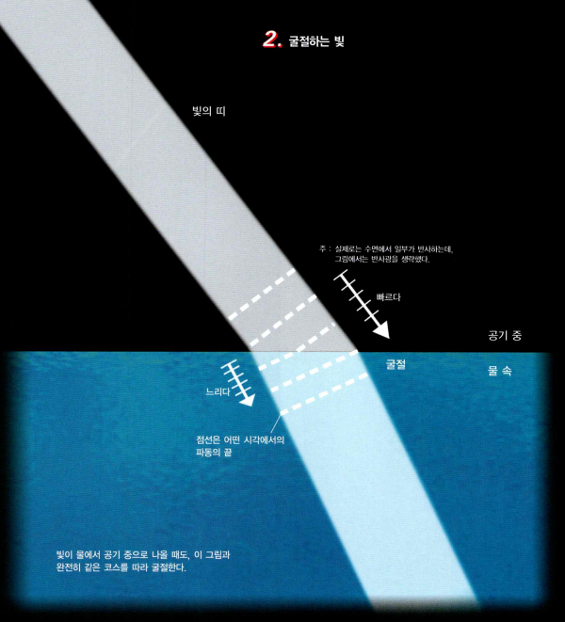
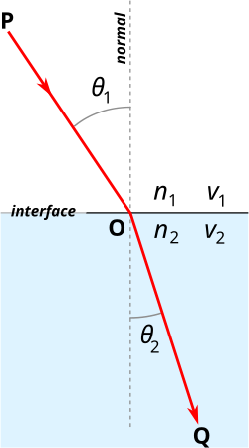
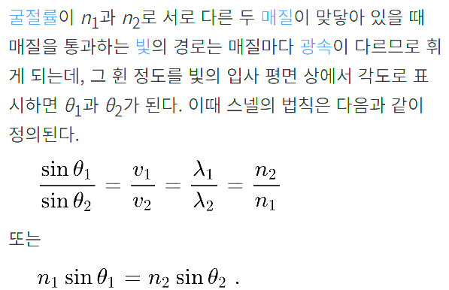
파동의 굴절 (Refraction)
빛이 전파되는 공간이나 물질(매질)이 변할 때 굴절율(광학적밀도)에 따라 빛의 속도(방향)가 달라진다.
굴절율이 존재하는 투명-반투명 PBR 이라면 구현할 특성. 실제 각도를 구하려면 스넬의 법칙을 사용한다.
굴절율 IOR = c / v
c: 진공에서의 빛의 속도
v: 매질에서의 빛의 속도
굴절률은 진공과 비교했을때 “빛이 느려지는 정도-> 클수록 느려짐
스넬의 법칙

Slide 10
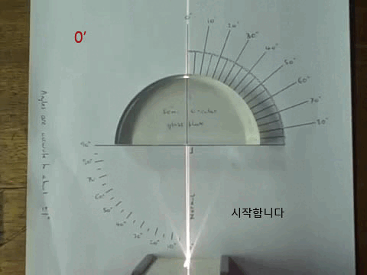
반사 특성 – 프레넬 현상
빛이 표면 수직에 가까울수록 투과하는 비율이 높아지고, 수평과 가까울수록 반사되는 비율이 1까지 높아진다

Slide 11
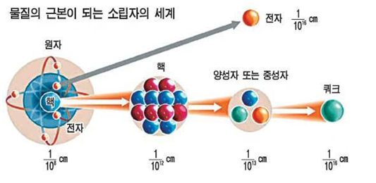
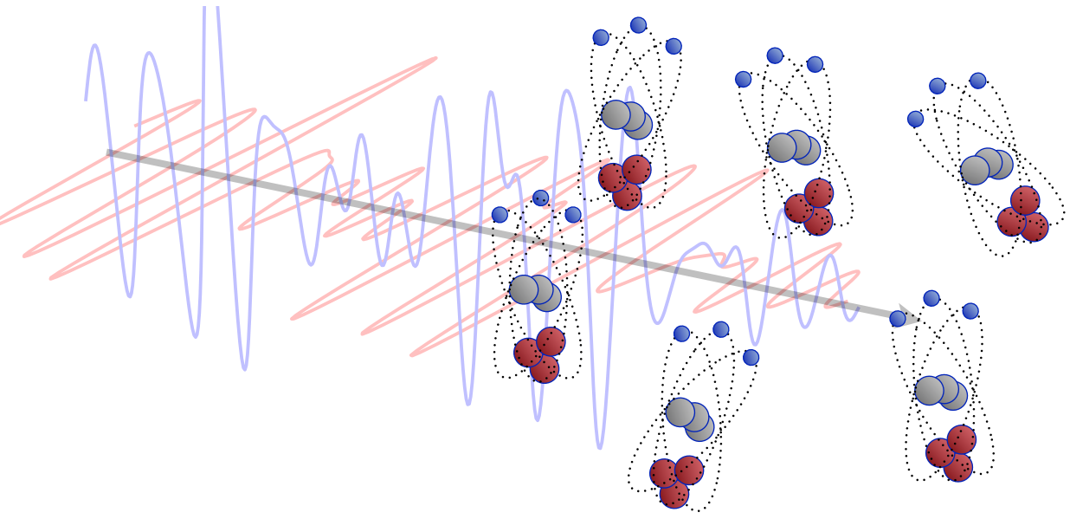
빛의 입자적 설명
빛의 파장에 따른 에너지를 갖는 광자는 물질과 상호작용할 때 원자에 에너지를 전달한다.
가시광선,적외선 은 주로 전자에만 에너지를 전달한다.
이때 금속 ,비금속 에 따라 전자의 반응이 달라진다.
파장 흡수
파장 방출

Slide 12
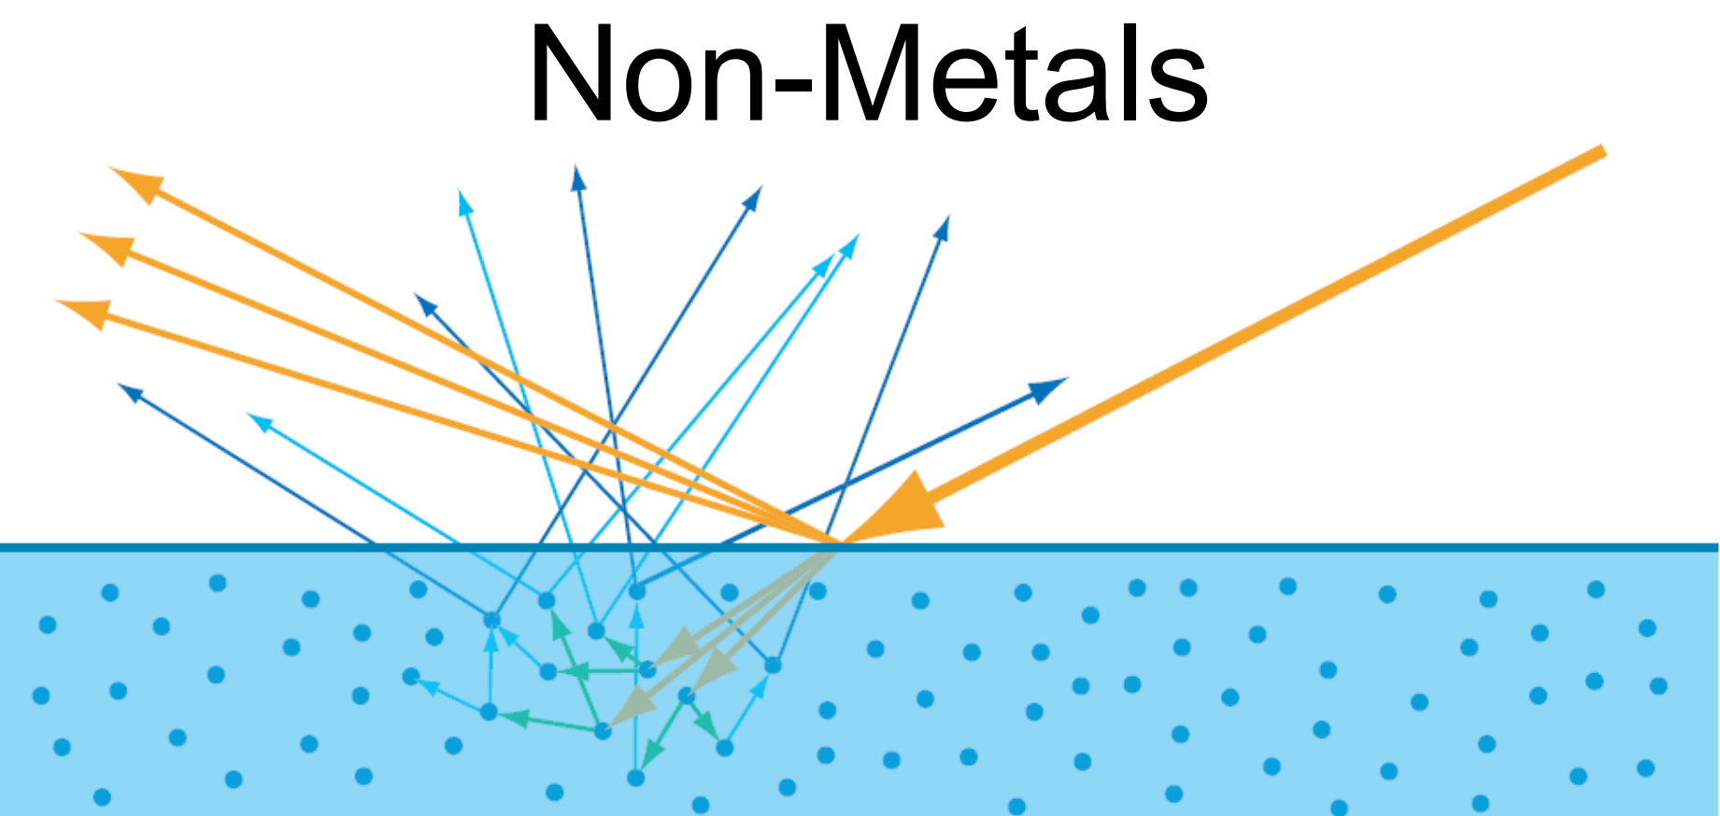
비금속 반응과 에너지 전환
비금속에서 일부는 굴절률 차이로 반사(평균0.04%), 나머지는 내부로 빛이 침투 한다. 침투하여 굴절된 빛은 투과,흡수(열 변환)하며 여러 번의 굴절로 빛은 외부의 여러 방향으로 표면 산란(Surface Scattering)한다.
최초의 빛 100%. 반사 + 표면 산란 -> 눈으로 들어온 빛. 흡수 (열에너지) + 투과 -> 사라짐
흡수: 열에너지로 변환
산란: 최종 표면에서 흩어짐

Slide 13
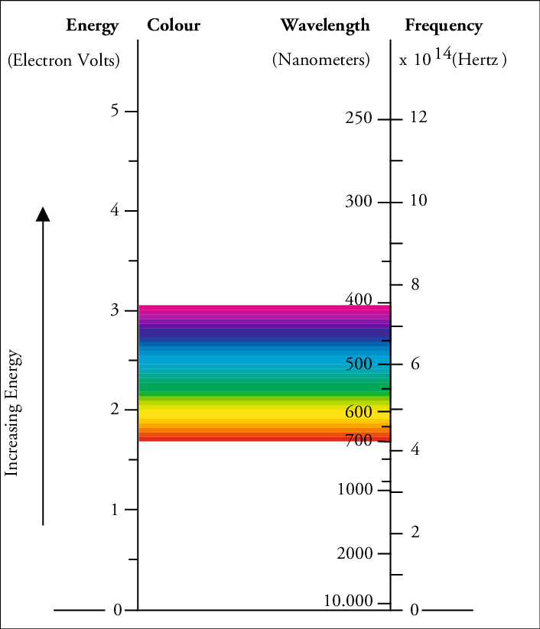
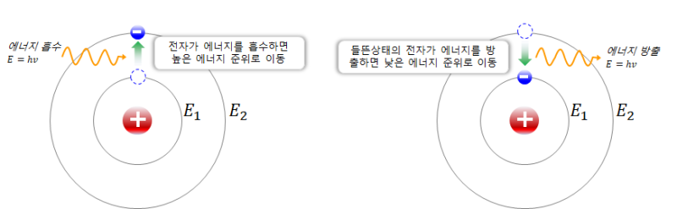
비금속의 광자-전자 반응
일반적으로 빛이 통과하지 않는 비금속 물질의 전자는 광자와 상호작용 할 때 에너지의 준위 변화(안정->들뜬->안정)가 일어나는데 각 원자의 원소마다 에너지 레벨 변화에 필요한 에너지의 파장이 다르다.
해당 파장을 제외하고 물질이 흡수하여 산란하여 표면에서 다시 방출한 빛이 색상이다.
E1: 가전자대(Valence Band)
상대적으로 낮은 에너지 준위
원자에 속박된 전자들이 차지
전자가 여기 머물면 전류에 기여하지 않음 (움직일 수 없음)
E2: 전도대(Conduction Band)
더 높은 에너지 준위
전자가 이 준위에 올라오면 자유롭게 이동 가능
전류 흐름, 금속의 반사 특성 등에 직접 관여
밴드갭(Band Gap, Eg) : 가전자대와 전도대 사이의 에너지 차이
전자가 가전자대 → 전도대로 가려면 이만큼의 에너지가 필요

Slide 14
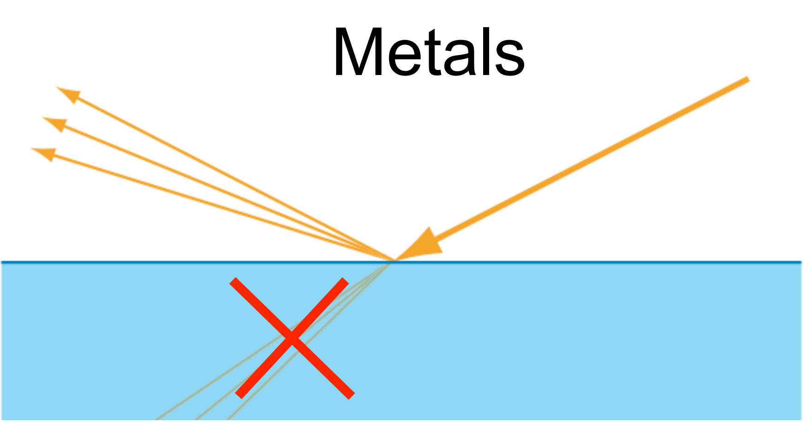
금속 반응과 에너지 전환
금속은 표면전자가 빛의 대부분과 반응하여 그대로 반사파로 반사 ,일부 나머지는 흡수되어 열에너지 변환한다
최초의 빛 100%. 대부분 반사파 -> 눈으로 들어온 빛. 일부 파장 흡수 (열에너지) + 투과(0) + 산란(0) -> 사라짐

Slide 15
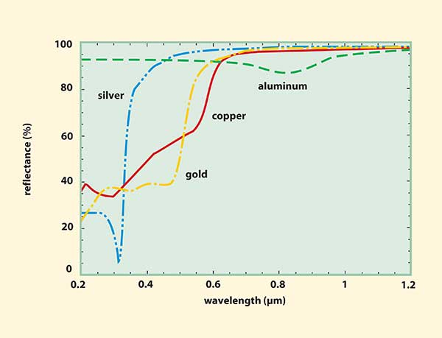
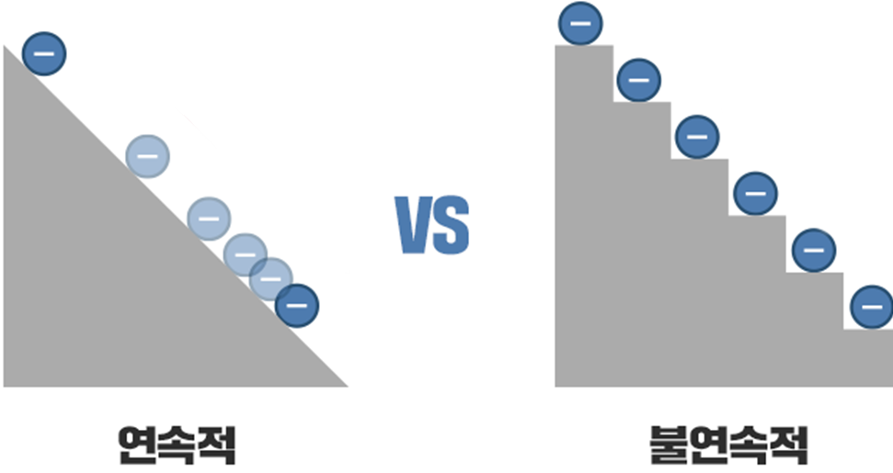
금속의 광자-전자 반응
금속의 원자 구조는 비금속과는 다르게 연속적인 에너지 밴드 구조를 갖는다. 이는 다양한 파장대의 빛과 강하게 상호작용할 수 있음을 의미한다. 빛이 금속 표면에 도달하면, 표면의 자유전자들이 광자의 전기장에 즉각 반응하여 입사광과 동일한 주파수의 전자기파(반사파) 를 방출한다. 동시에 금속은 특성에 따라 특정 파장대의 에너지를 강하게 흡수하며, 이 흡수된 에너지는 전자의 운동 에너지로 전환되어 열로 방출된다.
따라서 흡수되지 않고 살아남은 파장들에 대해 강한 반사파가 형성되며, 이 반사파의 스펙트럼이 금속의 고유 색상을 결정한다. 금속에서는 반사와 흡수(열 변환)가 주로 일어나며, 빛은 내부로 깊게 투과하지 않는다.

Slide 16
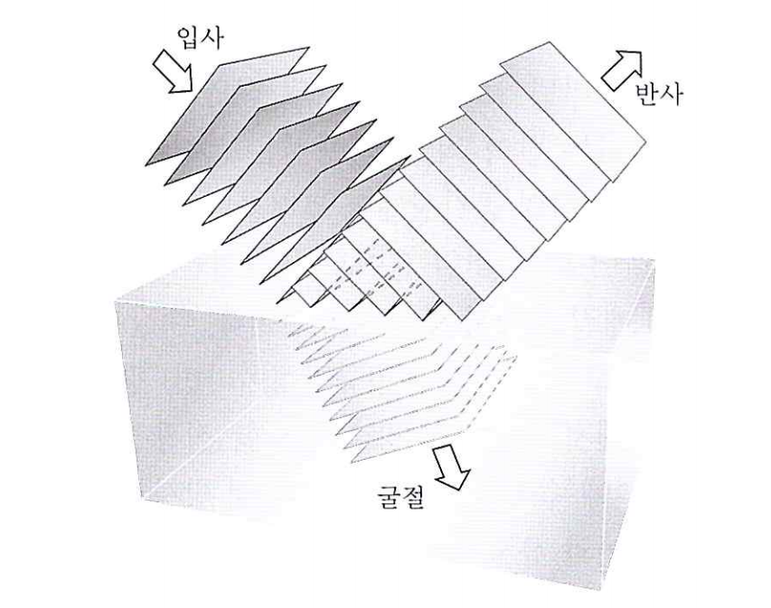
금속/비금속 반사율
매질의 경계에서 물리적 특성에 따라 일부는 굴절(내부진입)하고 일부는 반사한다. (비금속은 평균 반사율0.04)
비금속 0.04 %
물질 | 종류 | 반사율 | 특징
은 (Silver) | 금속 | 0.95 이상 | 매우 높은 반사율을 가짐. 금속 표면은 빛을 효율적으로 반사.
알루미늄 (Aluminum) | 금속 | 0.8 - 0.9 | 빛을 잘 반사하며, 광택이 있음. 매우 부드러운 표면에서 효율적인 반사 발생.
금 (Gold) | 금속 | 0.85 - 0.88 | 특유의 황금빛 광택을 가지며, 적색 파장대에서 더 강한 반사를 보임.
철 (Iron) | 금속 | 0.5 - 0.7 | 상대적으로 낮은 반사율을 보이며, 표면이 거칠면 반사율이 더욱 낮아짐.
검은 천 (Black Cloth) | 비금속 | 0.03 - 0.05 | 매우 낮은 반사율을 가지며, 대부분의 빛을 흡수함.
유리 (Glass) | 비금속 | 0.04 - 0.08 | 빛을 일부 반사하고, 대부분 투과됨. 표면 거칠기에 따라 반사율이 달라짐.
플라스틱 (Plastic) | 비금속 | 0.1 - 0.4 | 표면에 따라 달라지며, 주로 투명하거나 반투명한 물질. 반사율이 낮고 빛을 많이 투과.
물 (Water) | 비금속 | 0.02 - 0.03 | 매우 낮은 반사율을 가짐. 주로 투명하며 빛을 흡수하는 경향이 있음.
100%
비금속 0.96 %

Slide 17
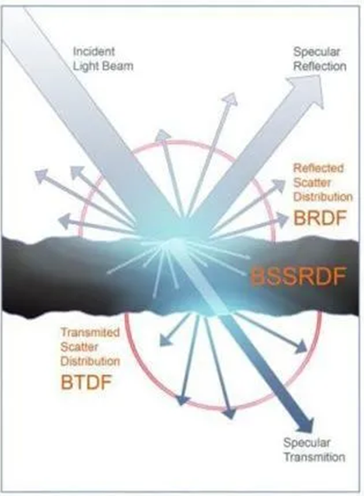
빛-표면 시뮬레이션 모델 (BSDF)
BSDF(Bidirectional Scattering Distribution Function) 양방향 산란 분포함수: 빛의 매질이 변할 때 경계면에서
표면의 특성에 따라 빛이 어떻게 반사,산란,투과,굴절 되는지 설명하는 수학적 함수들을 통칭하는 단어
BxDF 라고도 한다.
BRDF (양방향 반사율 분포 함수)
투과 없는 불투명한 표면의 한 지점 입사하여 같은 곳에서 빛이 반사하는 모델링
빛의 침투 이후 같은 곳에서 나가는 표면 산란까지 다룬다. 단순화된 BSSRDF
BTDF ( 양방향 투과 분포 함수)
특정방향으로 투명 또는 반투명 투명한 물질을 투과 이후 통과하는 빛을 모델링
BSSRDF (양방향 표면 산란 반사 분포 함수) BRDF+BTDF
투명 or 반투명 물질에서 표면 반사와 투과 이후의 다른 지점에서 나오는 빛 모두 다룸
피부(콘솔게임의 컷씬),대리석,우유
물리기반 렌더링의 이론에서 구현까지의 책은 3가지 모두 설명
게임과 일반적인 PBR 은 BRDF을 다루는 것 이다.

Slide 18
BSDF가 준수해야하는 것들
에너지 보존
BSDF는 에너지를 보존해야 합니다. 나가는 총 빛 에너지가 들어오는 에너지를
초과해서는 안된다. 즉 반사, 흡수,투과,산란 과정을 통하여 분산 될 뿐이다.
입사된 빛 양 = 반사 + 흡수(열) + 투과 + 표면산란 ≥ 나가는빛의 양
2. 상호성
빛의 들어오는 방향 , 나가는 방향을 바꾸는 결과가 동일한 결과를 제공해야 함을 의미합니다.
3. 물리적 타당성
물리적으로 타당해야 하며 재료의 실제 동작을 나타내야 합니다.
여기에는 반사,흡수,투과,산란 현상의 정확한 모델링이 포함됩니다.
보통은 미세면 모델을 사용으로 물리적 타당성을 달성한다.
블린 퐁 은 1,3 따르지 않음 ( 그 시절 그래픽 성능에서는 실시간으론 최적)
결국 우리는 미세면 모델의 BRDF를 사용할것이다!

Slide 19
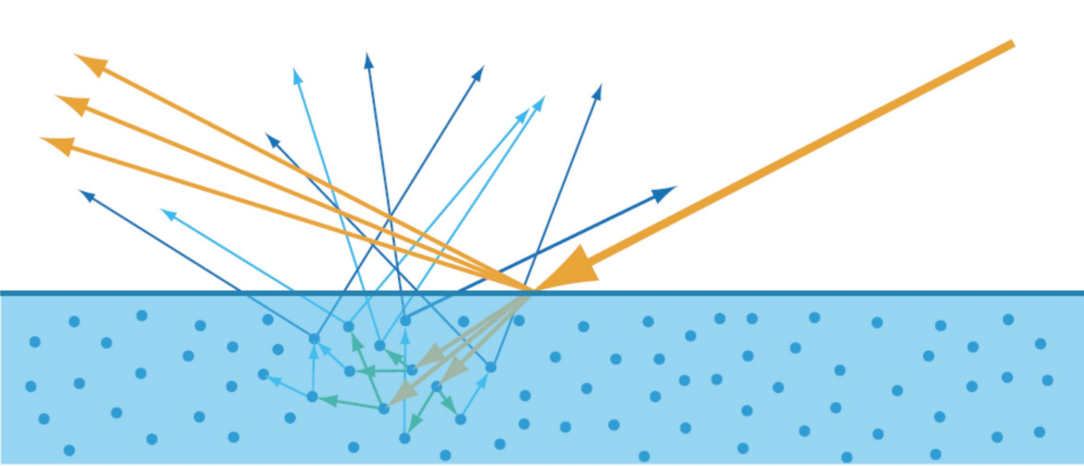
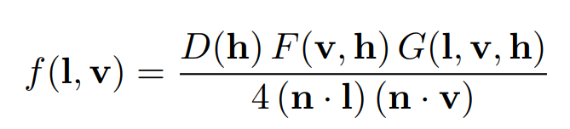
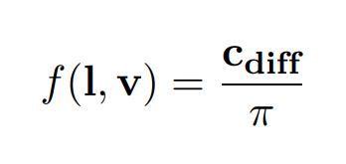
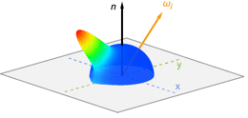
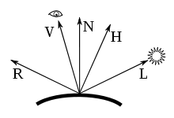
BRDF 와 에너지보존
Bidirectional 양방향
Reflectance 반사
Distrubution 분포
Function 함수
투과 없는 불투명 표면에서 반사하여 시야에서 보이는 빛을 계산하는 함수를 통칭하는 용어. 빛의 침투 이후 같은 곳에서 나가는 표면 산란까지 다룬다.
F(v,h)에서 금속성과 빛 입사각을 고려하여 표면에서의 반사(Reflection)와 표면 산란(Surface Scattering)의 비율을 구한다
즉 입사한 빛 100% = 반사 비율 + 표면 산란 비율 이다. kD(표면산란비율) = 1 – kS(반사율)
kS는 Specular term에 사용되고 kD는 Diffuse term 에 적용한다.
Cook-Torrance Specular BRDF
Diffuse BRDF
BaseColor
Texture
입사하는 빛 의 방향
* kD
일부는 반사(Reflection)
Half vector = h
H는 입사 방향 L과 시야 방향 V가 주어졌을 때, 그 둘을 연결하여 반사를 일으킬 수 있는 법선 벡터이다.
일부는 표면 산란(Surface Scattering)

Slide 20
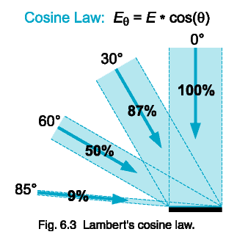
최종 반사율 방정식
하나의 빛에 해당되는 식은 다음과 같다.
( SpecularBRDF결과 + DiffuseBRDF결과) * 빛의 강도(Radiance) * NdotL
float3 RGB
0.0~1.0
표면에서 적용되는 실제 빛의 강도는 램버트 코싸인 을 사용합니다.

Slide 21
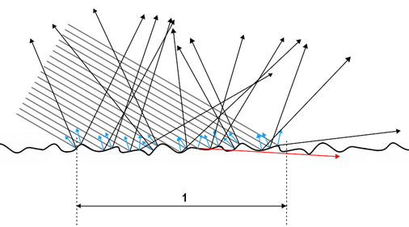
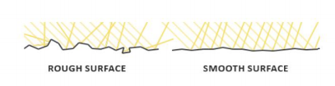
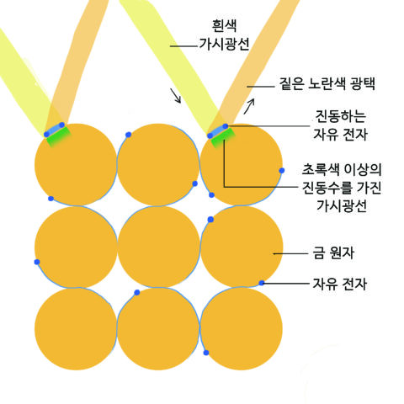
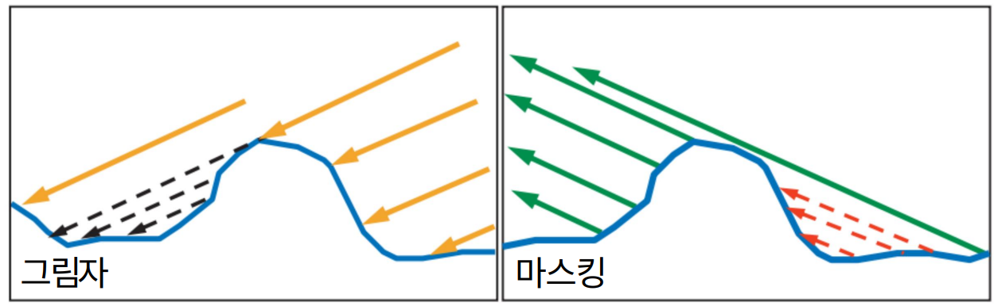
미세면 모델 (Microfacet model)
하나의 프래그먼트는 다수의 미세면을 갖는 것으로 생각하여 모델링한다. 전체 미세면의 특징을 설명하는 거칠기(Roughness),금속성(Metalness), 폐쇄성(Shadowing and masking) 이 있다.
Roughness ( 0.0 ~ 1.0)
미세면의 방향이 노멀 방향과 분포적으로 얼마나 다른지를 나타낸다.
노말과 정렬되어 있는지를 나타내는 통계적 분포. 반사에 영향을 준다.
Metalness (0.0 ~ 1.0)
미세면의 금속성을 의미한다.
반사 : 표면산란 비율에 영향을 준다.
Shadowing and masking ( roughness , n, l , v , 로 계산가능)
미세면의 기하학적 구조와 시야,빛의 각도에 따라 미세표면의 반사가
일어나지 않는 통계적 분포. 반사에 영향을 준다.

Slide 22
Cook-Torrance Specular BRDF
미세면 모델(Microfacet model)을 기반으로 한 반사 셰이딩 모델
n
float
float3
float
h
l
v(view)
D(h) : 법선 분포 함수 n-h 사이각은 0에 가까울수록 반사율이 커지며 거칠기는 이를 작게한다.
F(v,h): 프레넬 반사 기본 반사율에 시작해서 v-h 사이각이 90에 가까울수록 더 1 가까워진다
G(l,v,h): 폐쇄성 감쇠 l,v각도 와 거칠기(α)가 심할수록 전체 미세면에서 반사처리가 일어나지 않는 미세면들이 생긴다.
각 함수는 물리 함수의 근사식이며 다양한 방식으로 이론을 근사화 하는 함수가 있을 수 있다.

Slide 23
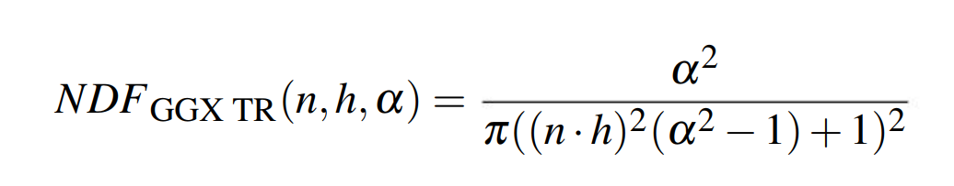
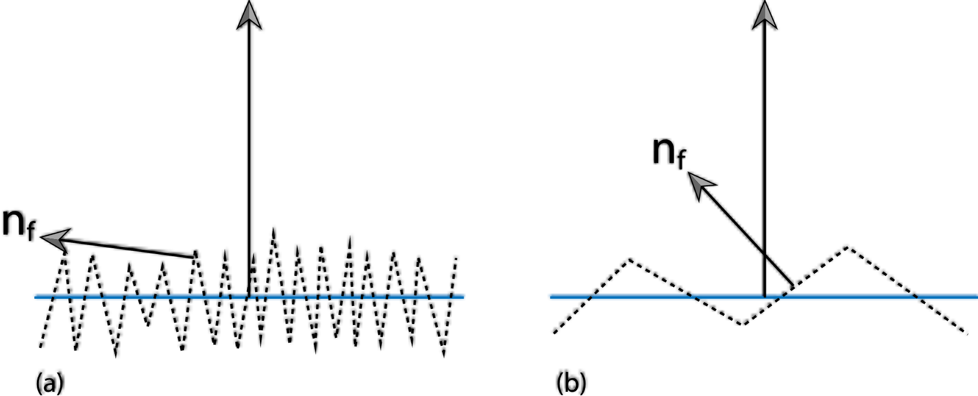
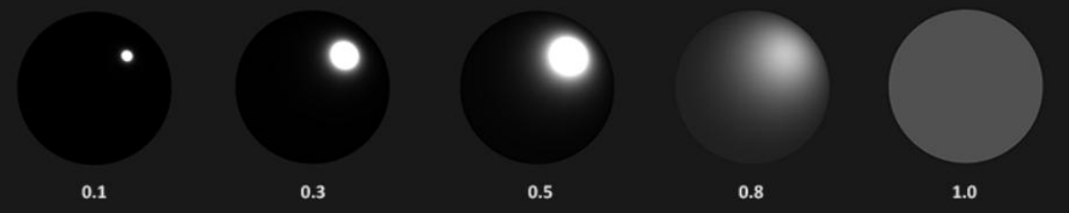
D(Normal Distribution Function)
법선 분포 함수:
어떤 미세면이 있는가?
(링크) 그래프로 확인해보기
H는 빛 L을 시선 V로 반사시키는 미세면의 법선 방향이다. N·H는 미세면 법선 분포의 평균 방향 N이 이러한 반사 가능한 방향 H와 얼마나 유사한 각도를 이루는지를 나타낸다. N이 미세면 법선 분포의 평균 방향이므로, N·H 값이 1에 가까울수록 H 방향으로 향하는 미세면의 분포 밀도가 높음을 의미한다.
“N·H가 1에 가까울수록 반사 최대량이 된다”
α(거칠기)는 N방향과 미세면의 방향이 얼마나 정렬되어 있는지 퍼짐의 정도를 의미한다
Roughness는 N·H=1에서의 반사 peak를 낮추고,그 에너지를 N·H가 작은 영역으로 재분배한다. “반사의 총량을 줄이는 것이 아니라, 반사를 넓게 분포시키는 역할을 한다.” α ↑ (하이라이트 넓고 흐림) , α ↓ (하이라이트 작고 강함)
거칠기 1은 미세면의 방향이 좌우 90도 가까운 미세면이 많다.
거칠기 0.5는 45도에 가까운 미세면이 많다.

Slide 24
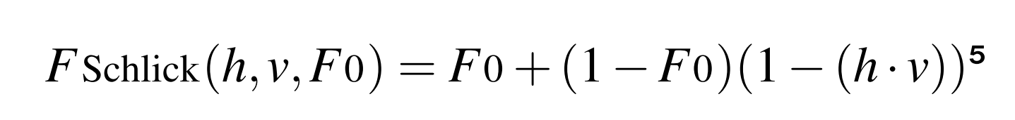
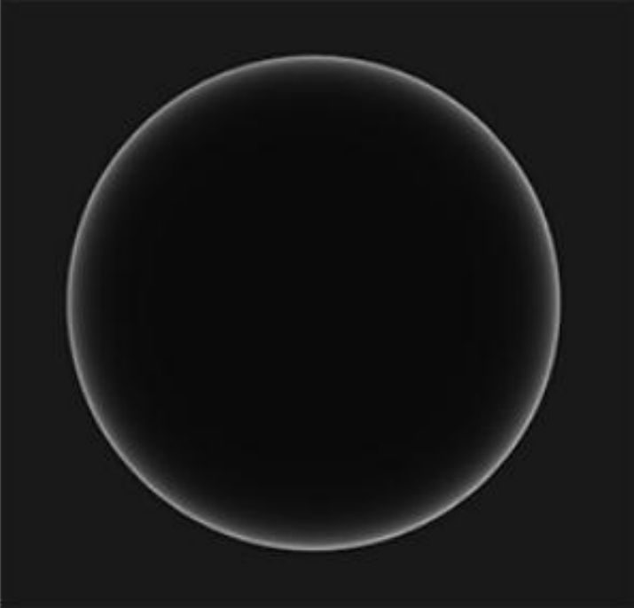
F(Fresnel reflection)
미세면의 반사율을 어떻게 되는가?
금속성에 따른 최소 반사율에 더해 빛의 입사방향,시야방향에 따른 최종 반사율을 계산한다.
float3
float3
float3
float
v·h = 1 (정면에서 봄) $F={F0+\left(1−F0\right)\left(0\right)}^{5}=F0$ 최소 반사율이 최종 반사율
v·h = 0 (비스듬히 봄) $F={F0+\left(1−F0\right)\left(1\right)}^{5}=1$ 최종 반사율 = 1
(링크)그래프로 확인해보기

Slide 25
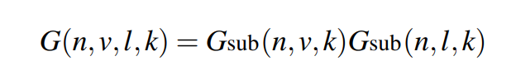
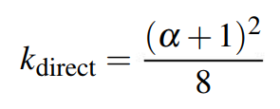
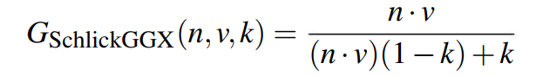
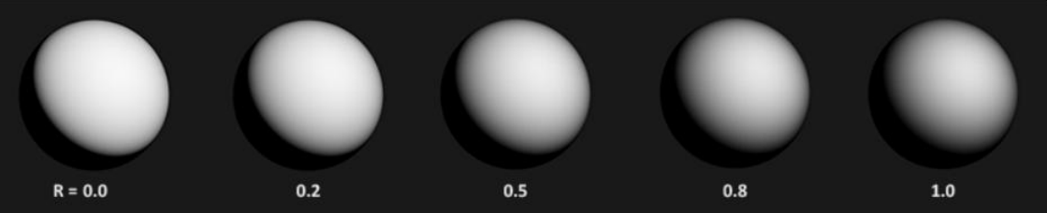
G(Geometric Attenuation Function )
반사가 시야까지 오는가?
빛이 미세면에 도달하고, 그 반사가 다시 눈(V)으로 빠져나올 수 있는지에 대한 ‘가시성(visibility)’ 보정
n·v가 클수록 반사광이 미세면 가림 때문에 시야까지 도달할 확률이 감소한다. 거친 표면일수록 반사가 시야에 도달하기 어렵다
(링크)그래프로 확인하기

Slide 26
// 비금속/금속 을 고려한 최소 반사율 RGB
float3 F0 = lerp(Fdielectric, baseColor, metalness);
// 프레넬(시선-빛 방향)까지 고려한 반사율 RGB
float3 F = fresnelSchlick(F0, max(0.0, dot(Lh, Lo)));
float D = ndfGGX(cosLh, max(0.1, roughness));
float G = gaSchlickGGX(cosLi, cosLo, roughness);
//반사율을 제외한 나머지에서 금속성에 따라서 표면산란 율이 결정된다
float3 kd = lerp(float3(1, 1, 1) - F, float3(0, 0, 0), metalness);
float3 diffuseBRDF = kd * baseColor / DevidePI;
float3 specularBRDF = (F * D * G) / max(Epsilon, 4.0 * cosLi * cosLo);
0.0
1.0
F(반사)가 정해지면
내부 침투 가능한 부분이 남는다 침투한 부분 중
금속 – 비금속 에 따라 일부만 표면산란(kd) 한다.

Slide 27
구현하기
단계1. 단일 디렉션 라이트(방향,강도)에서 metalness,roughness 쉐이더 상수를 선언해서
Diffuse BRDF , Specular BRDF(Cook-Torrance) 를 구현합니다. ( imgui로 조절하면서 확인)
단계2. 텍스처 맵핑 소스를 활용하여 metalness, roughness를 처리합니다.
단계3. 감마 보정을 합니다.
참고
https://github.com/ldw9981/PBR.git (forked from Nadrin/PBR)
F1~F3: 1~3번 디렉션 라이트 On/Off , F4 : IBL On/Off , F5: 감마 보정 On/Off
https://learnopengl.com/PBR/Lighting
https://github.com/microsoft/DirectX-Graphics-Samples/blob/master/MiniEngine/Model/Shaders/DefaultPS.hlsl
https://www.shadertoy.com/view/4sSfzK

Slide 28

























PBR 점검
빛 방향과 시선에 따른 반사(하이라이트)가 생기며
diffuseBRDF가 감소한다
Metallic 0
Metallic 1
BaseColor (1.0,1.0,1.0)
Roughness 0
거칠기 에따라 specularBRDF가
넓게 분포되고 반사가 잘
일어나지 않는다.
Roughness 1

